Slide 1
ECB
김준수

Slide 2
ECB ?
ECB
Entity Control Boundary
UML에서 시스템을 Entity, Control, Boundary로 나누어 설계하는 방식

Slide 3

Entity, Control, Boundary
Actor
Boundary
Control
Entity
(View)
(Controller)
(Model)

Slide 4
Entity, Control, Boundary
로그인 페이지
로그인 데이터를 검증한다.
로그인 에러 페이지를 조회한다.
로그인 에러 페이지
유저 데이터베이스
User
로그인 페이지를 조회한다.
메인 페이지
메인 페이지를
조회한다.
X페이지를 조회한다

Slide 5
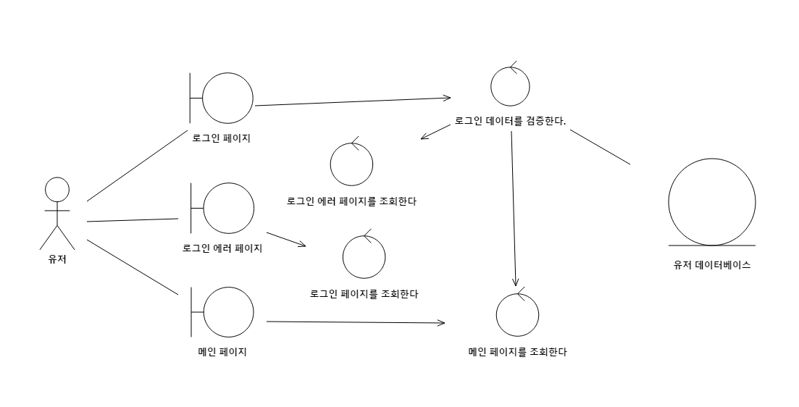
Robustness diagram

Slide 6
ECB !
UML 다이어그램에서 ECB(MVC) 패턴으로 시스템을 설계할 수 있다.

Slide 7
마무리

